Slide 1


Iniciar Análise

Slide 2








4
Receita Total
Passageiros
Overview Vendas
Receita por Período
Representatividade por Canal
Destinos Procurados
Viagens por Destino e Ano
Receita por País-Destino

Slide 3




4
Receita Total
Passageiros
Paleta de Cores Utilizada para o projeto no Power BI
439CD6
FCAE5E
3FAFC5
086690

Slide 4


4
Receita Total
Passageiros
Overview Vendas
Destinos Procurados
Receita por Período
Representatividade por Canal
Viagens por Destino e Ano
Receita por País-Destino
215F9A
F3F4F8
3FAFC5

Slide 5

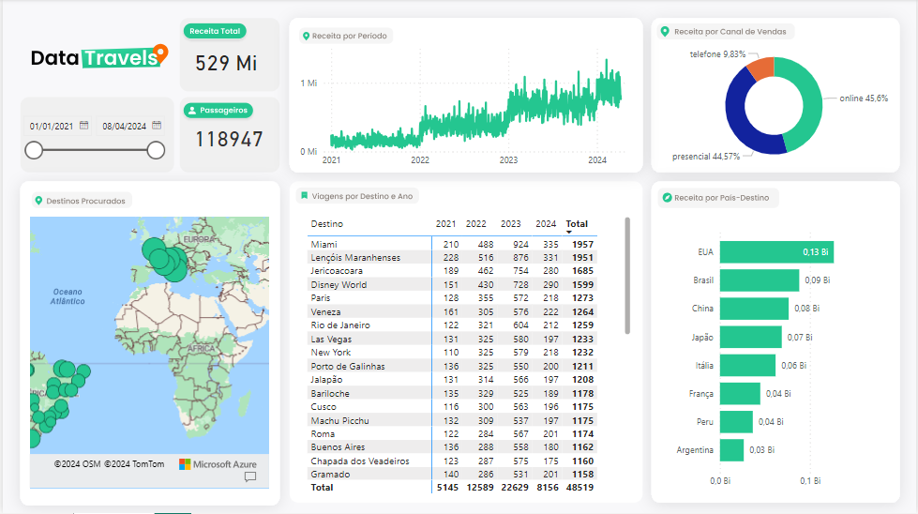
Receita Total
Passageiros
Overview Vendas
Destinos Procurados
Receita por Período
Representatividade por Canal
Viagens por Destino e Ano
Receita por País-Destino

